Slide 1

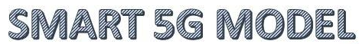
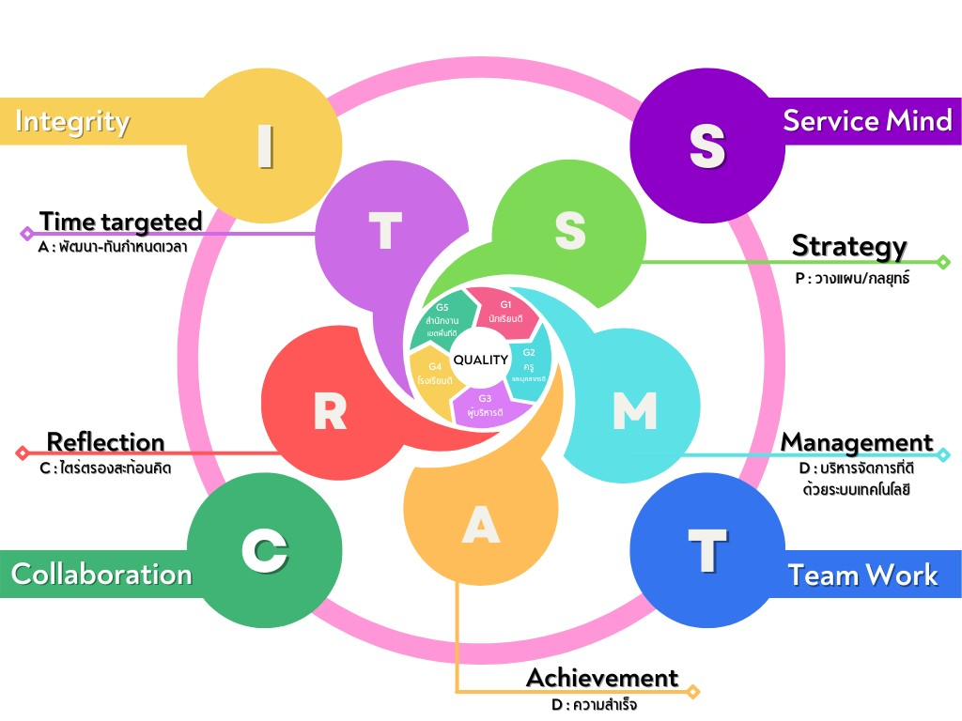
รูปแบบการบริหารจัดการ

Slide 2


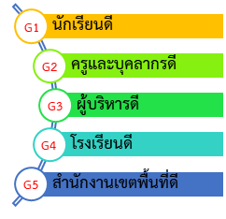
Teaching Design
Input
แนวทางยกระดับคุณภาพด้วย SMART 5G MODEL
01
นักเรียนดี
โรงเรียนดี
สำนักงานเขตพื้นที่ดี
ผู้บริหารดี
ครูและบุคลากรดี
G1
G2
02
5G
G3
03
G4
Input
Process
Output
Outcome
04
G5
S : System
(ทีมงานมาตรฐาน)
M : Management
(บริหารจัดการที่ดี)
A : Achievement
(กำหนดเป้าหมายผลสัมฤทธิ์)
R : Refection
(ทบทวนการปฏิบัติงาน PLC)
T : Technology
(ประยุกต์ใช้สื่อ เทคโนโลยี)
โรงเรียน
4 ภาพ
คุณภาพ
3 วิ
SMART 5G
โรงเรียน
4 ภาพ
P :
Strategy
วางแผน/ กลยุทธ์
D :
คุณภาพ 3 วิ
A :
Management
บริหารจัดการที่ดีด้วยระบบเทคโนโลยี
Time Targeted พัฒนา ทันกำหนดเวลา
จุดเน้น 7 ด้าน
4 M
Reflection ไตร่ตรองสะท้อนคิด
Achievement ความสำเร็จ
C :
D :
AAR
สะท้อนคุณภาพ

Slide 3
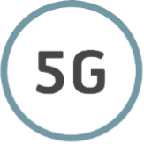

เป้าหมาย Smart 5G Model
(Good Student)
(Good Teacher)
(Good Director)
(Good School)
(Good Area Service)
S = Skills มีทักษะที่จำเป็น
- มีทักษะการคิดวิเคราะห์
(Critical Thinking)
- ทักษะอาชีพ (Career skill)
- ทักษะการสื่อสาร
(Communication Skill)
M : Moral มีคุณธรรม จริยธรรม และคุณลักษณะอันพึงประสงค์
A = Achievement มีผลสัมฤทธิ์ทางการเรียนสูงขึ้น
R = Reading Writing & Thinking
มีทักษะการอ่าน การเขียน และคิดวิเคราะห์
T = Technology ใช้เทคโนโลยีในการแสวงหาความรู้
S = Skills มีทักษะและเทคนิคในการจัดการเรียนรู้ (Active Learning)
M = Mind มีจิตวิญญาณความเป็นครู/จิตอาสา
A = Assessment
มีการวัดและประเมินผลจากสภาพจริง
R = Research มีการวิจัยเพื่อพัฒนาการเรียนรู้
T= Technology
ใช้สื่อ นวัตกรรม และเทคโนโลยีจัดการเรียนรู้
S = Supervision มีการนิเทศ กำกับ ติดตาม อย่างเป็นระบบ
M = Management by Quality system มีระบบการบริหารจัดการอย่างมีคุณภาพ
A = Academic
เป็นผู้นำทางวิชาการ
R = Research
มีการวิจัยเพื่อพัฒนาการบริหารจัดการศึกษา
T= Teamwork
มีการทำงานเป็นทีม
S = Standard
โรงเรียนมีมาตรฐาน
M = Management by Quality system มีการบริหารจัดการอย่างเป็นระบบ
A = Achievement โรงเรียนมีคุณภาพ
R = Reasoning
โรงเรียนมีภูมิคุ้มกัน
T = Technology
นำเทคโนโลยีมาใช้ในการพัฒนาการศึกษา
S = Standard
มีมาตรฐาน/มีจิตบริการ
M = Management by Quality system
มีการบริหารจัดการอย่างเป็นระบบ
A = Achievement
มีคุณภาพ ตามเป้าหมาย
R = Reasoning
มีภูมิคุ้มกัน
T = Team Work / Technology ทีมงานมาตรฐานผสานเทคโนโลยี

Slide 4
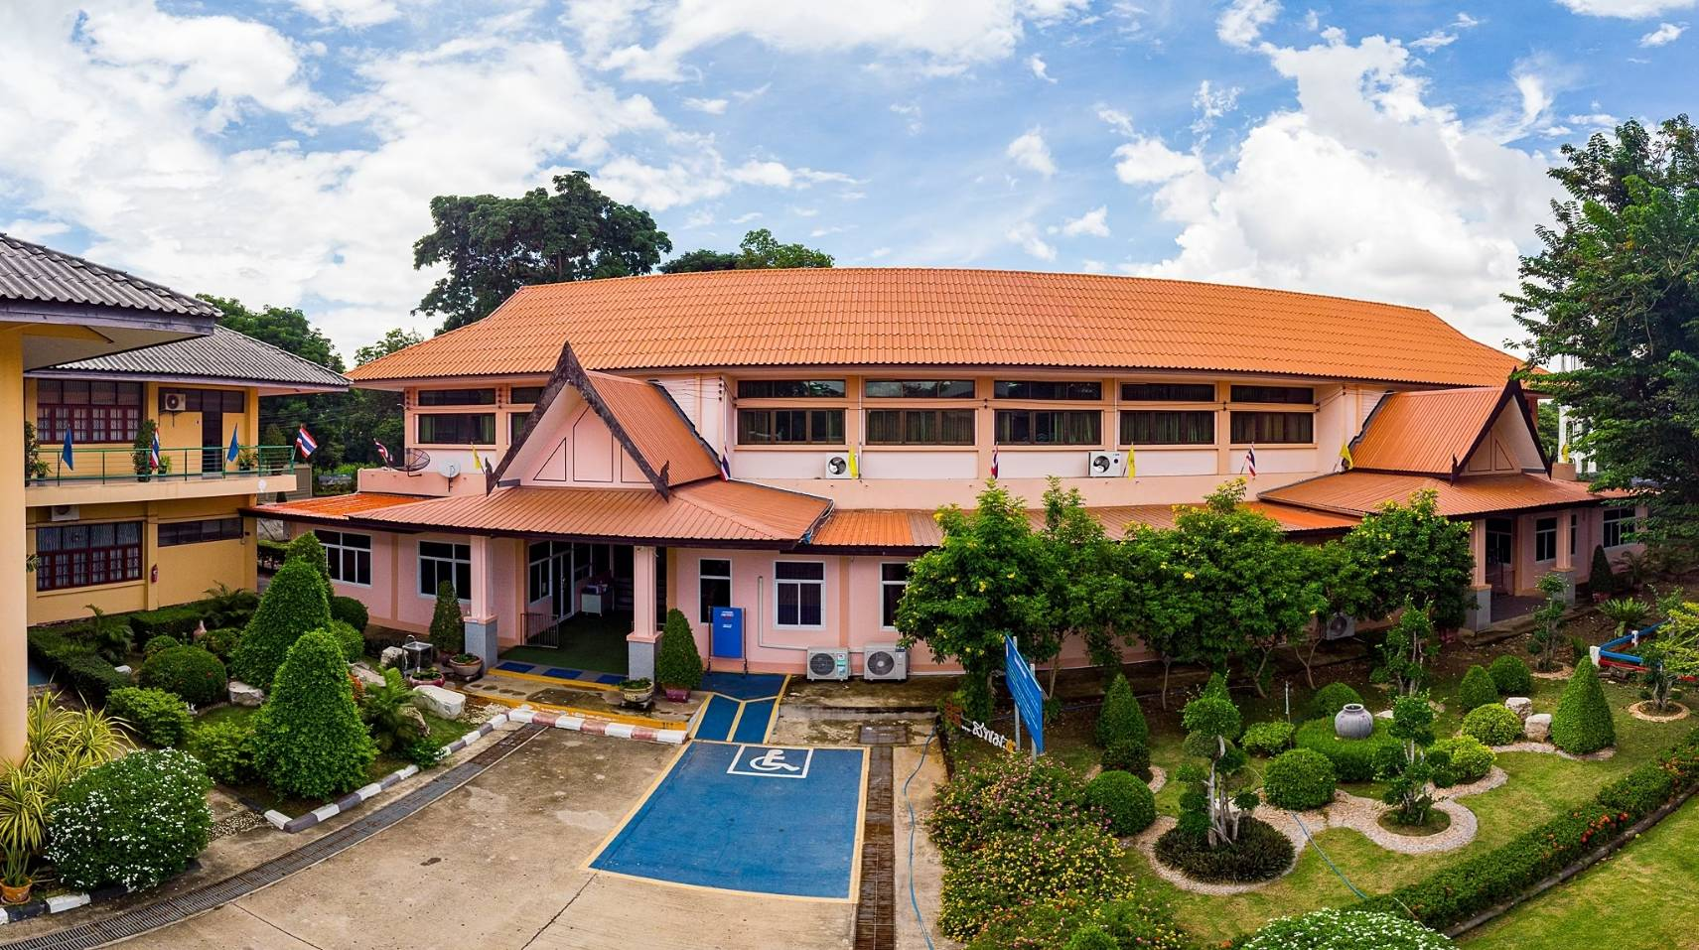

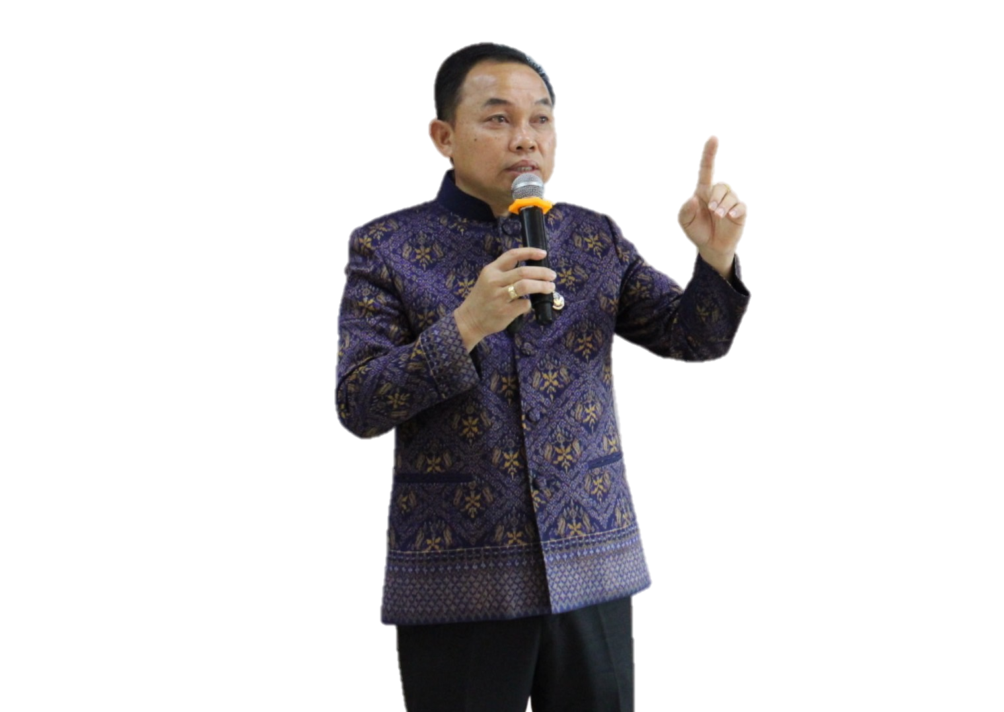
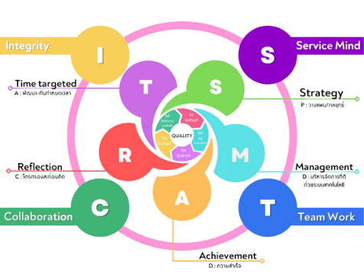


สพม.สหอท วิถีอนาคต วีถีคุณภาพ
สำนักงานเขตพื้นที่การศึกษามัธยมศึกษาสิงห์บุรี อ่างทอง
นโยบายยกระดับคุณภาพการศึกษา
SMART
5G
โรงเรียน 4 ภาพ
1. กายภาพ (Facility)
2. ประสิทธิภาพ (Efficiency)
3. ศักยภาพ (Competency)
4. คุณภาพ (Quality)
จุดเน้น 7 ด้าน
1. ความปลอดภัยของผู้เรียน
2. ระบบประกันคุณภาพ/
ระบบดูแลช่วยเหลือนักเรียน
3. การพัฒนาครู
4. การเรียนการสอน
5. การวัดและประเมินผล
6. การนิเทศกำกับและติดตาม
7. Big Data
1
2
3
4
จุดเน้น 7 ด้าน
คุณภาพ 3 วิ
1. วิชาการ (Academic)
2. วิชาชีพ (Occupation)
3. วิชาชีวิต (lifehoods)
SMART 5G
“โรงเรียน 4 ภาพ คุณภาพ 3 วิ”
1
2
3

